Slide 1


PWEB programação para Web II
Professora
Rosiane Wolf Luz -

Slide 2
Competências
Desenvolver sistemas para internet utilizando persistência em banco de dados, interface com o usuário e programação em lado servidor.

Slide 3
Habilidades
1.1. Codificar software em linguagem para Web.
1.2 Utilizar banco de dados relacionais para persistência dos dados.
1.3 Utilizar interface baseada em navegador para interação com usuário.

Slide 4
Bases Tecnológicas
Introdução a scripts lado servidor
Geração dinâmicas de páginas;
Arquitetura de aplicações Web em camadas (Cliente/Navegador, Servidor Web, Aplicação);
Conjunto de tecnologias (Marcação, Estilo, Scripts lado cliente, Scripts lado servidor).
Variáveis e tipos de dados
Decisão e laços;
Funções e procedimentos.

Slide 5
Bases Tecnológicas
3. Comunicação entre navegador e aplicação
URL e QueryString;
Métodos HTTP (POST, GET);
Formulários;
Persistência em banco de dados
Conexões;
Execução de comandos SQL;
5. Modularização e organização dos programas

Slide 6
PHP
PHP é uma linguagem de script de servidor e uma ferramenta poderosa para criar páginas da Web dinâmicas e interativas.

Slide 7
php
PHP é um acrônimo para "PHP: Hypertext Preprocessor"
PHP é uma linguagem de script de código aberto amplamente usada
Os scripts PHP são executados no servidor
PHP é gratuito para baixar e usar

Slide 8
Sintaxe básica do PHP
Um script PHP pode ser colocado em qualquer lugar do documento.
Um script PHP começa com <?php e termina com ?>
Ex:
<?php
// PHP inicia aqui!!!
?>

Slide 9
Exemplo da sintaxe PHP
<!DOCTYPE html> <html> <body> <?php echo "Bom dia!"; ?> </body> </html>

Slide 10
Vídeos
Evolução dos computadores: https://www.youtube.com/watch?v=mFdUqqwzbVs
Os números e a invenção do computador
https://www.youtube.com/watch?v=aS0QBOxY_aQ&t=7s

Slide 11
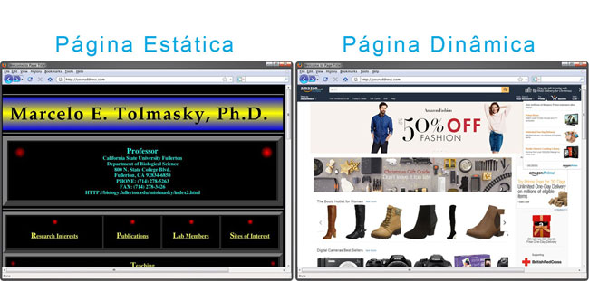
Apenas leitura
Não permite alteração no conteúdo
Permite interação com conteúdo
Consultas, buscar conteúdo, cadastro..

